Slide 1
Bahasa Mandarin
中文 zhōng wén
Jadwal Kegiatan
活动的时间表
huó dòng de shí jiān biǎo

Slide 2
Jadwal 时间表 shí jiān biǎo
时间表是一个场地、个人、组织等展示以其名下的各项活动、事件发生的先后次序的列表、其中一定反映它们与时间的相互关系。
shí jiān biǎo shì yī gè chǎng dì, gè rén, zǔ zhī děng zhǎn shì yǐ qí míng xià de gè xiàng huó dòng, shì jiàn fā shēng de xiān hòu cì xù dì liè biǎo, qí zhōng yī dìng fǎn yìng tā men yǔ shí jiān de xiāng hù guān xì.
Jadwal adalah daftar tempat, individu, organisasi, dll, yang menunjukkan kegiatan atas nama mereka dan urutan peristiwa yang terjadi dan harus mencerminkan hubungan mereka dengan waktu.

Slide 3
Jadwal Kegiatan
Jadwal kegiatan adalah susunan ataupun urutan setiap kegiatan yang akan dilakukan.

Slide 4
Cara Membuat Jadwal Kegiatan
Catat durasi/waktu mengerjakan kegiatan di agenda/buku catatan/aplikasi.
Tuliskan tanggal dan hari.
Tuliskan kegiatan yang akan dilakukan (tuliskan kegiatan apa yang harus dikerjakan lebih dulu).

Slide 5
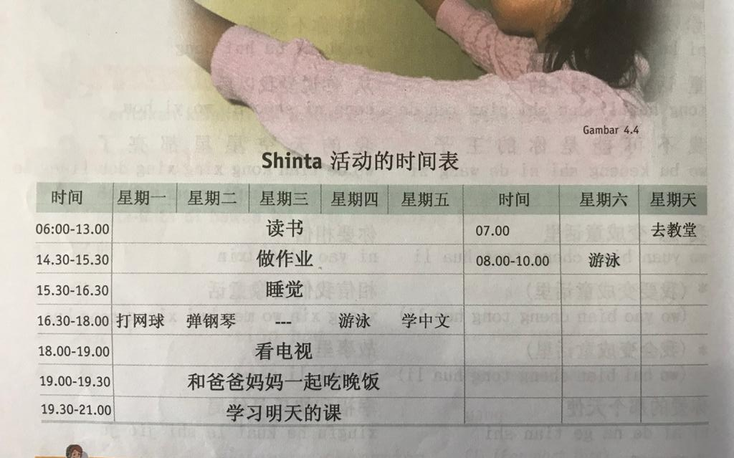
Contoh

Slide 6
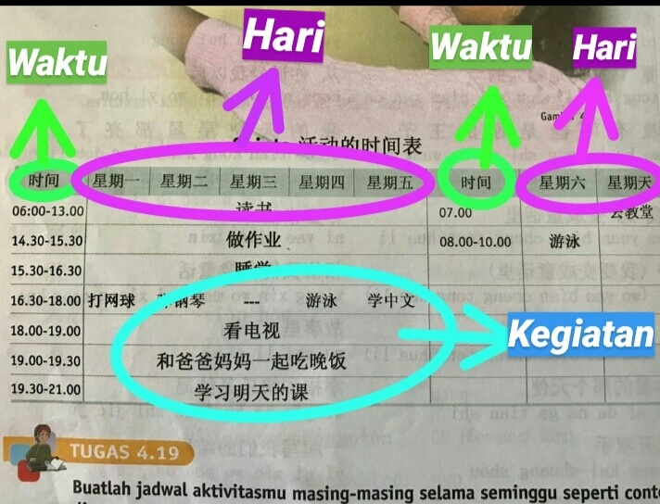
Contoh

Slide 7
Kosakata 生词 shēng cí
时间 shí jiān waktu
活动 huó dòng kegiatan
时间表 shí jiān biǎo Jadwal
读书 dú shū Belajar
做作业 zuò zuo yè Mengerjakan pr
睡觉 shuì jiào Tidur
打网球 dǎ wǎng qiú Bermain bola tenis
弹钢琴 dàn gāng qín Bermain piano

Slide 8
Kosakata 生词 shēng cí
游泳 yóu yǒng Berenang
学中文 xué zhōng wén Belajar bahasa Mandarin
看电影 kàn diàn yǐng Menonton film
去教堂 qù jiào táng Pergi ke gereja
吃晚饭 chī wǎn fàn Makan malam
一起 yī qǐ Bersama
明天 míng tiān Besok
课 kè Pelajaran

Slide 9
Kosakata 生词 Shēngcí
星期一 xīng qī yī Senin
星期二 xīng qī èr Selasa
星期三 xīng qī sān Rabu
星期四 xīng qī sì Kamis
星期五 xīng qī wǔ Jumat
星期六 xīng qī liù Sabtu
星期天 xīng qī tiān Minggu

Slide 10
Kosakata Daring
这是我的错 zhè shì wǒ de cuò Ini kesalahan saya
我知道我错了 wǒ zhī dào wǒ cuò le Saya tahu saya salah
请你原谅我 qǐng nǐ yuán liàng wǒ Mohon kamu maafkan saya
我会改的 wǒ huì gǎi de Saya akan koreksi
我不是故意的 wǒ bù shì gù yì de Saya tidak sengaja
实在过意不起 shí zài guò yì bù qǐ Sungguh tidak enak hati

